Slide 1

MEDISCAN-AI
Hệ thống hỗ trợ chẩn đoán gãy xương qua ảnh X-quang ứng dụng AI
Kịch bản thuyết trình đồ án · Kiến trúc hệ thống — Ứng dụng AI — Actor — Use Case
Thực hiện: SonHT
Notes:
Kính chào thầy/cô và các bạn. Em xin trình bày đồ án MediScan-AI — hệ thống hỗ trợ quản lý khám và chẩn đoán gãy xương qua ảnh X-quang, có tích hợp AI để đưa ra điểm rủi ro gãy xương sơ bộ giúp bác sĩ tham khảo.

Slide 2
NỘI DUNG TRÌNH BÀY
4 phần chính
1
Giới thiệu dự án & kiến trúc hệ thống
Bài toán, mục tiêu, cách Spring Boot và AI Service phối hợp
2
Ứng dụng AI: YOLOv11 – Fractal – ANFIS
Cách 3 kỹ thuật kết hợp để cho ra điểm rủi ro gãy xương
3
Thiết kế Actor & Sơ đồ ngữ cảnh
5 vai trò trong hệ thống và luồng dữ liệu ra/vào
4
Use Case tổng quan
Các chức năng chính theo từng vai trò
MediScan-AI — Kịch bản thuyết trình
1
Notes:
Bài trình bày hôm nay gồm 4 phần: giới thiệu dự án, đi sâu vào 3 kỹ thuật AI đang dùng, thiết kế actor và sơ đồ ngữ cảnh, cuối cùng là tổng quan use case theo từng vai trò.

Slide 3


ĐẶT VẤN ĐỀ
Vấn đề & Mục tiêu dự án
Vấn đề
Mục tiêu
Đọc và đánh giá sơ bộ ảnh X-quang thủ công tốn thời gian, phụ thuộc kinh nghiệm từng bác sĩ.
Số ca chờ duyệt tăng cao vào giờ cao điểm, dễ chậm trễ trong khâu tiếp nhận – chỉ định – trả kết quả.
Chưa có công cụ hỗ trợ sàng lọc sơ bộ trước khi bác sĩ xem trực tiếp phim chụp.
Số hoá quy trình khám: đặt lịch → tiếp nhận → chụp X-quang → chẩn đoán, cho cả Lễ tân, Kỹ thuật viên, Bác sĩ.
Tích hợp AI (YOLOv11 + Fractal + ANFIS) để đưa ra điểm rủi ro gãy xương sơ bộ ngay sau khi ảnh được tải lên.
AI chỉ hỗ trợ tham khảo — quyết định chẩn đoán cuối cùng luôn thuộc về bác sĩ.
MediScan-AI — Kịch bản thuyết trình
2
Notes:
Bài toán: quy trình đọc phim X-quang thủ công tốn thời gian và phụ thuộc kinh nghiệm bác sĩ. Mục tiêu của nhóm là số hoá toàn bộ quy trình khám và bổ sung một lớp AI hỗ trợ sàng lọc sơ bộ — nhấn mạnh: AI chỉ hỗ trợ, bác sĩ vẫn là người quyết định cuối cùng.

Slide 4

KIẾN TRÚC HỆ THỐNG
Kiến trúc tổng quan
Spring Boot — Core hệ thống
FastAPI — AI Service
Người dùng
(Trình duyệt)
Microservice Python riêng biệt
Xác thực & Phân quyền
Lịch hẹn & Hàng đợi
REST API + API Key nội bộ (HTTPS)
YOLOv11
Fractal
ANFIS
Hồ sơ & Ảnh X-quang
Thông báo
Nhận diện & chấm điểm rủi ro gãy xương từ ảnh X-quang
MySQL Database
MediScan-AI — Kịch bản thuyết trình
3
Notes:
Hệ thống gồm 2 phần: Spring Boot đóng vai trò core — xử lý nghiệp vụ, xác thực, lịch hẹn, hồ sơ, lưu ở MySQL. Khi cần phân tích ảnh, Spring Boot gọi sang một microservice Python riêng viết bằng FastAPI qua REST API có xác thực bằng API key nội bộ — nơi chạy YOLOv11, Fractal và ANFIS.

Slide 5



ỨNG DỤNG AI
Ba kỹ thuật cùng phối hợp
YOLOv11
Fractal Box-Counting
ANFIS
Học sâu (Deep Learning)
Thuật toán cổ điển
Neuro-Fuzzy
Mô hình phát hiện đối tượng, khoanh vùng nghi gãy xương và cho điểm tin cậy.
Đo độ gồ ghề viền xương bằng toán học — không cần dữ liệu huấn luyện.
Tổng hợp toàn bộ đặc trưng, ra quyết định cuối: điểm rủi ro gãy xương 0–100.
Ba phần tiếp theo sẽ đi sâu vào từng kỹ thuật
MediScan-AI — Kịch bản thuyết trình
4
Notes:
AI trong dự án gồm 3 kỹ thuật phối hợp: YOLOv11 học sâu để khoanh vùng nghi gãy, Fractal box-counting là thuật toán cổ điển bổ sung không cần huấn luyện, và ANFIS đóng vai trò bộ não tổng hợp mọi đặc trưng thành một điểm rủi ro duy nhất. Em sẽ đi sâu từng phần.

Slide 6
KỸ THUẬT AI 1 / 3
YOLOv11 — Phát hiện vùng nghi gãy
Mô hình object detection học sâu (Ultralytics YOLOv11) — trọng số đã được huấn luyện/tinh chỉnh riêng cho ảnh X-quang xương.
Ngưỡng tin cậy (confidence threshold) = 0.25 — cố tình giữ thấp để không bỏ sót vùng nghi ngờ nhẹ.
Đầu ra mỗi vùng phát hiện: toạ độ khung bao (bounding box) + điểm tin cậy (confidence) của YOLO.
Thế mạnh: nhận diện chính xác các dạng gãy điển hình, rõ nét mà mô hình đã học được.
conf ≥ 0.25
giữ lại để không bỏ sót
MediScan-AI — Kịch bản thuyết trình
5
Notes:
YOLOv11 là mô hình học sâu, dùng trọng số đã huấn luyện riêng cho ảnh X-quang xương. Ngưỡng tin cậy để giữ một detection là 0.25 — thấp hơn bình thường một chút, có chủ đích, để không bỏ sót các vùng nghi ngờ nhẹ. Mỗi vùng YOLO tìm được sẽ có toạ độ khung bao và điểm tin cậy riêng.

Slide 7
KỸ THUẬT AI 2 / 3
Fractal Box-Counting — Lưới an toàn bổ sung
Thuật toán toán học cổ điển — KHÔNG cần huấn luyện, không cần dữ liệu gán nhãn.
Trích biên ảnh (adaptive Canny + connected components), rồi đo “độ gồ ghề” của viền xương bằng fractal dimension (box-counting).
Viền càng bất thường, gồ ghề → fractal dimension càng cao → khả năng gãy càng lớn.
Vai trò: lưới an toàn song song với YOLO — bắt các ca có hình dạng lạ mà YOLO chưa từng thấy trong lúc huấn luyện.
Không cần dataset
chạy được ngay trên mọi ảnh
MediScan-AI — Kịch bản thuyết trình
6
Notes:
Song song với YOLO, hệ thống còn chạy một thuật toán cổ điển là Fractal box-counting — hoàn toàn không cần huấn luyện. Nó trích biên ảnh rồi đo độ gồ ghề của viền xương; viền càng bất thường thì fractal dimension càng cao, khả năng gãy càng lớn. Đây là lưới an toàn bổ sung cho YOLO.

Slide 8
KỸ THUẬT AI — BƯỚC TRUNG GIAN
Gộp kết quả & Trích 9 đặc trưng
YOLOv11
Gộp NMS (IoU 0.4 ×2)
Fractal
Hai nguồn phát hiện chạy song song, sau đó gộp bằng Non-Max Suppression (NMS) — loại các khung bao trùng lặp cùng một vết gãy (chạy 2 lần để lọc trùng cả trong-cùng-nguồn lẫn giữa 2 nguồn).
Từ các vùng đã gộp, hệ thống trích 9 đặc trưng số hoá — “ngôn ngữ chung” để ANFIS ra quyết định:
bone_contrast
edge_irregularity
region_burden
morphology_strength
source_agreement
yolo_confidence
max_confidence
max_fractal_dim
region_count
MediScan-AI — Kịch bản thuyết trình
7
Notes:
YOLO và Fractal chạy song song, kết quả được gộp bằng NMS để loại các khung trùng lặp cùng một vết gãy. Từ các vùng đã gộp, hệ thống tính ra 9 đặc trưng số — đây chính là đầu vào chung để bước tiếp theo, ANFIS, ra quyết định.

Slide 9
KỸ THUẬT AI 3 / 3
ANFIS — “Bộ não” ra quyết định cuối
ANFIS = Adaptive Neuro-Fuzzy Inference System — mạng nơ-ron kết hợp logic mờ (fuzzy logic).
Nhận trực tiếp 5/9 đặc trưng: edge_irregularity, bone_contrast, yolo_confidence, region_burden, morphology_strength.
Mỗi input có 3 hàm thành viên Gauss (thấp / trung bình / cao) → tối đa 3⁵ = 243 luật mờ có thể học.
4 đặc trưng còn lại KHÔNG đưa thẳng vào mạng — dùng ở bước hậu xử lý để hiệu chỉnh điểm và tính độ tin cậy lâm sàng.
Đầu ra: điểm rủi ro gãy xương liên tục, thang 0–100.
5 input × 3 MF
= tối đa 243 luật mờ
MediScan-AI — Kịch bản thuyết trình
8
Notes:
ANFIS là mạng nơ-ron kết hợp logic mờ. Điểm hay bị hỏi xoáy: mạng chỉ nhận trực tiếp 5 trong 9 đặc trưng — edge_irregularity, bone_contrast, yolo_confidence, region_burden, morphology_strength — mỗi input có 3 hàm thành viên Gauss nên tối đa có 243 luật mờ. 4 đặc trưng còn lại dùng ở bước hậu xử lý chứ không vào thẳng mạng. Đầu ra là điểm rủi ro liên tục từ 0 đến 100.

Slide 10
ANFIS — CHI TIẾT 1 / 2
Cơ chế hoạt động — 5 lớp mạng nơ-ron mờ
Đây là mạng ANFIS kiểu Jang — Sugeno bậc 1, học kiểu hybrid: phần mờ hoá học bằng gradient descent (lan truyền ngược), phần hệ quả học bằng bình phương tối thiểu (Least-Squares).
1
2
3
4
5
Mờ hoá
(Fuzzify)
Luật mờ
(AND = tích số)
Chuẩn hoá
Hệ quả TSK
(tuyến tính)
Tổng hợp
có trọng số
Mỗi trong 5 giá trị đầu vào (0–1) đi qua 3 hàm thành viên Gauss (thấp / trung bình / cao) → tính “mức độ thuộc về” từng mức.
Nhân mức độ thuộc về của cả 5 đặc trưng theo từng tổ hợp luật → tối đa 3⁵ = 243 luật, mỗi luật có một “độ mạnh kích hoạt”.
Chia độ mạnh của mỗi luật cho tổng độ mạnh tất cả luật → ra tỉ trọng đóng góp (0–1) của từng luật vào kết quả cuối.
Mỗi luật có một hàm tuyến tính riêng theo 5 đầu vào (Takagi-Sugeno). Hệ số được học bằng bình phương tối thiểu, không phải lan truyền ngược thuần tuý.
Cộng có trọng số đầu ra của tất cả các luật (theo tỉ trọng ở Lớp 3) → ra điểm rủi ro gãy xương cuối cùng.
Nói ngắn gọn: 5 con số đầu vào → qua 5 lớp phép nhân/cộng/chia có trọng số → ra 1 điểm rủi ro duy nhất. Không có bước nào là “hộp đen” khó giải thích.
MediScan-AI — Kịch bản thuyết trình
9
Notes:
Đi sâu hơn vào cách ANFIS tính toán: Lớp 1 mờ hoá từng đầu vào qua 3 hàm Gauss. Lớp 2 nhân các mức độ thuộc về theo từng tổ hợp luật, tối đa 243 luật, mỗi luật ra một độ mạnh kích hoạt. Lớp 3 chuẩn hoá các độ mạnh này thành tỉ trọng cộng lại bằng 1. Lớp 4 — khác với ANFIS đơn giản chỉ dùng hằng số, mạng này dùng hệ quả tuyến tính kiểu Takagi-Sugeno, hệ số học bằng bình phương tối thiểu. Lớp 5 cộng có trọng số tất cả để ra điểm cuối cùng. Đây là kiến trúc ANFIS kinh điển của Jang, học kiểu hybrid.

Slide 11
ANFIS — CHI TIẾT 2 / 2
Ý nghĩa 5 đặc trưng đầu vào
Đặc trưng (input) | Được tính từ đâu | Ý nghĩa — vì sao ANFIS cần nó
edge_irregularity | Fractal dimension (chuẩn hoá) của viền vùng nghi ngờ, lấy giá trị lớn nhất trong các vùng. | Viền càng gồ ghề, bất thường → càng giống đường nứt/gãy thật, khác viền xương trơn tự nhiên.
bone_contrast | Độ lệch chuẩn cường độ pixel của ảnh đã tăng cường tương phản (CLAHE). | Ảnh tương phản tốt → cấu trúc xương hiện rõ, đánh giá đáng tin cậy; ảnh mờ/phẳng → ANFIS tự hạ độ tin cậy.
yolo_confidence | Độ tin cậy cao nhất trong các vùng do YOLOv11 phát hiện. | Thể hiện mức “chắc chắn” của mô hình học sâu — vùng YOLO tự tin cao thì ảnh hưởng nhiều hơn tới điểm rủi ro.
region_burden | Kết hợp diện tích vùng nghi ngờ / diện tích ảnh (55%) + số lượng vùng phát hiện, tối đa 4 vùng (45%). | Đo “gánh nặng tổn thương”: lan rộng hoặc nhiều điểm nghi ngờ cùng lúc → rủi ro tổng thể cao hơn 1 điểm nhỏ đơn lẻ.
morphology_strength | Tổ hợp: hình dạng thuôn dài (40% fractal + 25% aspect ratio + 20% conf. + 15% diện tích), lấy giá trị lớn nhất. | Đường gãy thật thường dài, mảnh, viền phức tạp — khác các đốm nhiễu tròn/nhỏ do ảnh nhiễu hoặc thiết bị.
5 đặc trưng này là toàn bộ “giác quan” của ANFIS — không có dữ liệu nào khác (tuổi, giới tính…) được đưa vào mạng.
MediScan-AI — Kịch bản thuyết trình
10
Notes:
edge_irregularity đo độ gồ ghề viền vùng nghi ngờ — viền càng bất thường càng giống đường gãy thật. bone_contrast đo độ tương phản ảnh sau CLAHE — ảnh rõ thì đánh giá tin cậy hơn. yolo_confidence là độ tự tin cao nhất của YOLO. region_burden đo gánh nặng tổn thương — vùng lớn hoặc nhiều vùng thì rủi ro cao hơn. morphology_strength đo hình thái điển hình của đường gãy: dài, mảnh, viền phức tạp, khác đốm nhiễu tròn nhỏ. Đây là toàn bộ 5 con số mà ANFIS nhìn thấy để ra quyết định — không có thông tin bệnh nhân nào khác được đưa vào.

Slide 12

HUẤN LUYỆN AI
ANFIS được huấn luyện như thế nào?
Dự án CHƯA có dữ liệu lâm sàng gán nhãn thật (ảnh X-quang đã bác sĩ xác nhận đúng/sai gãy).
1
2
3
4
Viết tay luật mờ chuyên gia
Sinh dữ liệu tổng hợp
Huấn luyện mạng ANFIS
Lưu trọng số + cơ chế dự phòng
Nhóm tự thiết kế 20 luật mờ (scikit-fuzzy) mã hoá kiến thức nghiệp vụ → làm “giáo viên” (teacher).
Sinh ngẫu nhiên 8.000 mẫu 5 chiều, cho giáo viên chấm điểm để tạo nhãn “đúng” cho từng mẫu.
Train 80 epoch, batch size 128, learning rate 0.003 — để mạng tái tạo lại đúng đầu ra của giáo viên.
Lưu weights đã học; nếu file lỗi/thiếu → tự động fallback dùng lại hệ luật viết tay, hệ thống không bao giờ “chết”.
Câu trả lời gợi ý khi bị hỏi “ANFIS train trên dữ liệu gì”: “ANFIS không train trên dữ liệu bệnh nhân thật, mà học lại cách suy luận của một hệ luật mờ do nhóm tự thiết kế — kỹ thuật distillation.”
MediScan-AI — Kịch bản thuyết trình
11
Notes:
Điểm mấu chốt: dự án chưa có dữ liệu lâm sàng gán nhãn thật, nên nhóm dùng kỹ thuật distillation — chưng cất tri thức. Viết tay 20 luật mờ chuyên gia làm giáo viên, sinh 8000 mẫu tổng hợp cho giáo viên chấm điểm, rồi huấn luyện ANFIS 80 epoch để tái tạo lại đúng đầu ra đó. Nếu file trọng số lỗi, hệ thống tự động fallback về hệ luật viết tay. Đây là câu trả lời chuẩn khi bị hỏi ANFIS train trên dữ liệu gì.

Slide 13




QUAN TRỌNG NHẤT
Luồng xử lý AI — từ ảnh đến kết quả
1
2
3
4
5
6
YOLOv11
dò vùng gãy
Ảnh X-quang
Tiền xử lý
Gộp & trích
ANFIS
Kết quả
đầu vào
làm rõ ảnh (CLAHE)
NMS + 9 đặc trưng
chấm điểm 0–100
score + risk_level
Fractal
đo độ gồ ghề viền
Toàn bộ quy trình chạy trong vài giây. Kết quả trả về Spring Boot gồm: ảnh đã khoanh vùng, điểm rủi ro (score), mức độ (risk_level) và mô tả gợi ý — bác sĩ xem và ra kết luận cuối cùng.
MediScan-AI — Kịch bản thuyết trình
12
Notes:
Đây là slide quan trọng nhất. Ảnh X-quang vào hệ thống, được tiền xử lý cho rõ hơn, sau đó chạy song song 2 phương pháp: YOLOv11 dò vùng nghi gãy và Fractal đo độ gồ ghề viền xương. Hai kết quả được gộp lại bằng NMS và trích thành 9 đặc trưng số. ANFIS lấy các đặc trưng đó để chấm điểm rủi ro từ 0 đến 100 và phân loại mức độ. Cuối cùng hệ thống trả về ảnh đã khoanh vùng cùng điểm số và mô tả để bác sĩ tham khảo.

Slide 14





THIẾT KẾ HỆ THỐNG
Thiết kế Actor — 5 vai trò
Bệnh nhân
Lễ tân
Kỹ thuật viên
Bác sĩ
Quản trị viên
Patient
Receptionist
Technician
Doctor
Admin
Đặt lịch khám, tự tải X-quang kiểm tra nhanh, xem kết quả & hồ sơ.
Quản lý lịch hẹn, check-in, gọi số khám, tiếp nhận khách vãng lai.
Chụp & tải ảnh X-quang, gửi ảnh cho AI Service phân tích.
Duyệt kết quả AI, ghi kết luận chẩn đoán cuối cùng.
Quản lý người dùng/vai trò, giám sát AI, cấu hình hệ thống.
MediScan-AI — Kịch bản thuyết trình
13
Notes:
Hệ thống có 5 actor tương ứng 5 role trong database: Patient, Receptionist, Technician, Doctor, Admin. Mỗi vai trò có một bộ chức năng riêng biệt, được phân quyền rõ ràng trong Spring Security.

Slide 15
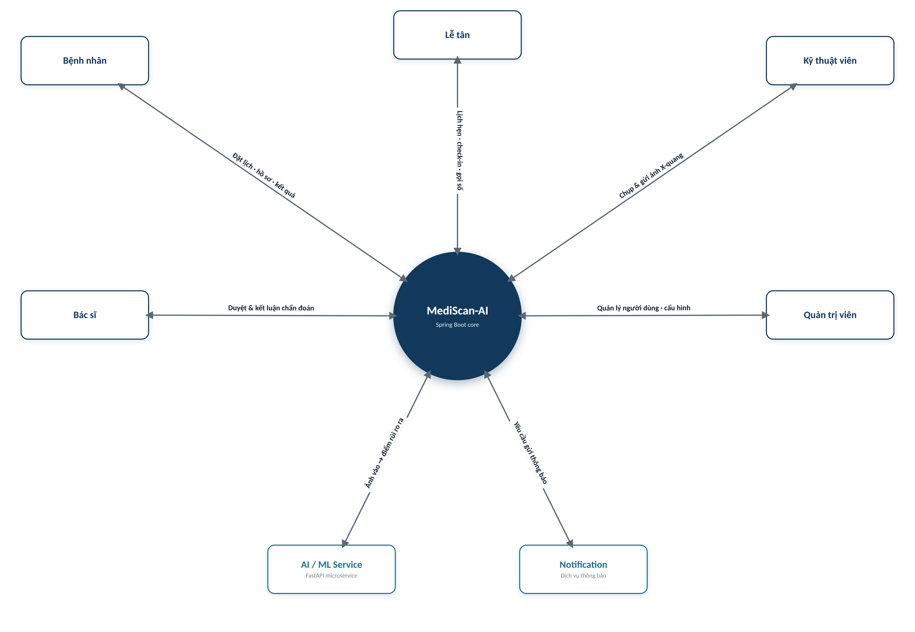
THIẾT KẾ HỆ THỐNG
Sơ đồ ngữ cảnh (Context Diagram)
MediScan-AI — Kịch bản thuyết trình
14
Notes:
Đây là sơ đồ ngữ cảnh (DFD mức 0): MediScan-AI ở giữa, xung quanh là 5 actor người dùng và 2 hệ thống ngoài — AI/ML Service (microservice FastAPI) và Notification Service. Mỗi mũi tên thể hiện luồng dữ liệu trao đổi hai chiều giữa actor/hệ thống ngoài với core hệ thống.

Slide 16
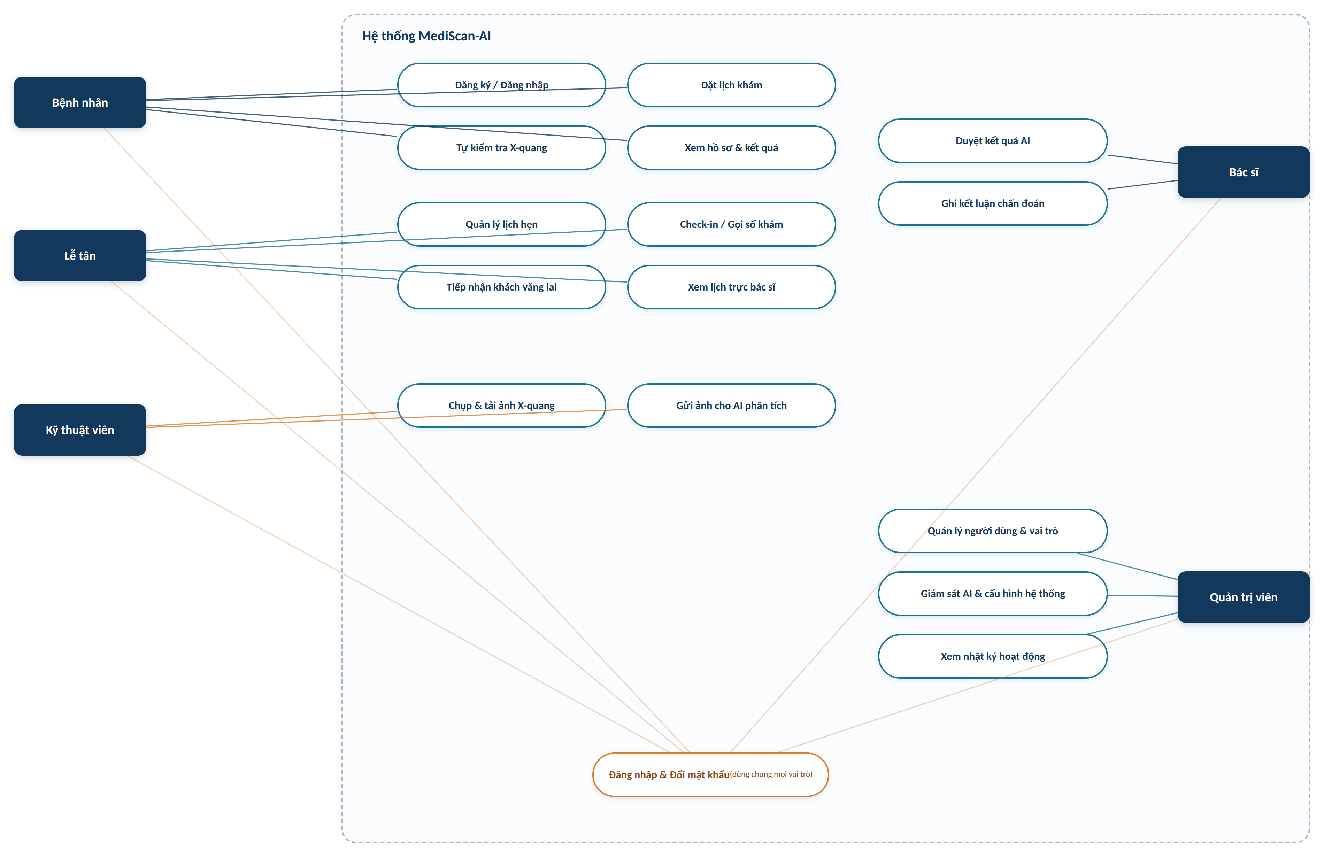
THIẾT KẾ HỆ THỐNG
Sơ đồ Use Case tổng quan
MediScan-AI — Kịch bản thuyết trình
15
Notes:
Sơ đồ Use Case tổng quan theo 5 actor. Riêng Đăng nhập / Đổi mật khẩu dùng chung cho tất cả vai trò nên được tách thành một use case chia sẻ ở dưới. Mỗi actor có một nhóm chức năng chính — ví dụ Lễ tân có 16 use case chi tiết hơn trong tài liệu đặc tả riêng, ở đây chỉ liệt kê nhóm chức năng cốt lõi để dễ trình bày.

Slide 17

KẾT LUẬN
Kết quả đạt được & Hướng phát triển
Đã đạt được
Hướng phát triển
Số hoá trọn vẹn quy trình khám: đặt lịch → tiếp nhận → chụp X-quang → chẩn đoán cho 5 vai trò.
Pipeline AI end-to-end: YOLOv11 + Fractal + ANFIS hoạt động ổn định, có cơ chế fallback an toàn.
Kiến trúc tách microservice (Spring Boot ⇄ FastAPI) — dễ bảo trì, dễ mở rộng.
Thu thập dữ liệu lâm sàng thật (có bác sĩ gán nhãn) để tinh chỉnh lại ANFIS thay vì chỉ học từ hệ luật viết tay.
Mở rộng nghiên cứu MONAI khi có đủ dữ liệu ảnh y tế.
Bổ sung thống kê / báo cáo vận hành chi tiết hơn cho Admin.
MediScan-AI — Kịch bản thuyết trình
16
Notes:
Tóm lại, nhóm đã số hoá trọn vẹn quy trình khám cho 5 vai trò và xây dựng thành công pipeline AI 3 tầng hoạt động ổn định. Hướng phát triển tiếp theo là thu thập dữ liệu lâm sàng thật để tinh chỉnh lại ANFIS, thay vì chỉ dựa vào hệ luật viết tay như hiện tại.

Slide 18
Cảm ơn thầy/cô đã lắng nghe
MediScan-AI · Hỏi & Đáp
Thực hiện: SonHT
Notes:
Em xin cảm ơn thầy/cô đã lắng nghe phần trình bày. Em sẵn sàng giải đáp các câu hỏi.

